Slide 1

컴퓨터그래픽스 프로젝트 PPT
도라에몽 모델링

Slide 2
목차
1. 구조 설명
2. 모델링 함수 설명
3. 결론, 느낀점

Slide 3
전체 구조
텍스처는 얼굴에 적용, stb_image.h 이용
각 모델링의 회전과 이동을 편하게 지원하기 위해 논리적 씬 그래프를 구성함
키보드, 마우스 콜백으로 줌인, 줌아웃, Dragging 구현
BuildHuman함수를 이용해 모델링 함수를 조립하고 루트 노드 리턴
3주차 예시와 주제가 겹치지만, 본 작품에서는 디테일링과 계층구조를 이용한 논리 구조화에 초점을 맞추었음. 모델링 대상만 같다고 봐도 무방함 (사실 다 만들고 나서 PPT만들때 예시를 처음봐서 겹치는지 몰랐음…ㅠㅠㅠ)

Slide 4
모델링 구현
모델링 전, 설정을 위해 main.cpp에 initializer 함수 구현
glEnable(GL_DEPTH_TEST);
glEnable(GL_LIGHTING);
glEnable(GL_LIGHT0);
glEnable(GL_COLOR_MATERIAL);
glEnable(GL_NORMALIZE); // 스케일링된 메쉬 조명 보정
glEnable(GL_TEXTURE_2D); // 텍스처 활성화
스케일링 된 메쉬는 노말 벡터가 정상적인 상태가 아니므로(크기가 단위벡터가 아님), GL_NORMALIZE 옵션을 줘야한다는 데에서 조금 헤맸었음

Slide 5
모델링 구현
Display를 위해 BuildHuman으로 루트 노드를 리턴받으면 SceneNode.cpp에 구현된 render() 함수를 이용해 렌더링
std::function<void()> renderFunc;을 이용해 각 노드에 맞는 렌더 함수를 저장해두었다가 각각의 함수로 개별적으로 렌더링하도록 구성
glRotate나 glTranslatef의 경우, 중복으로 같은 연산을 해야하는 경우가 많았기에 트랜스폼을 적용하고 -> 렌더 함수를 실행하고 -> 자식 노드의 렌더 함수를 호출하는 재귀식 렌더링을 이용해 조금 더 확장 가능하게 짬

Slide 6
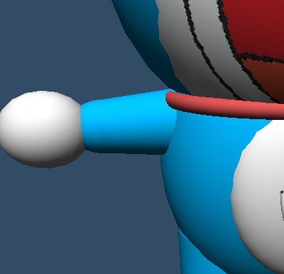
추가 모델링함수 구현
원래는 Capsule을 렌더링하는 함수 (고정된 크기의 원기둥, 위 아래는 구로 볼록하게)를 도라에몽의 팔 다리에 쓰려고함 그런데, 함수 단위에서 위 아래 면을 타원형으로 둘 수 있게하고, 위와 아래 면 크기를 다르게 할 수 있으면 자유도와 완성도를 높일 수 있을 것 같아서 함수를 개선함
void renderTaperedEllipticBulgedCylinder( float bottomMajor, float bottomMinor, float topMajor, float topMinor, float height, int slices = 64, int stacks = 32)
Height로 길이 조절, 각 bottom, top의 Major와 Minor 값은 타원 장축과 단축
Z축 기준으로 렌더링되며, 가운데의 실린더는 topMajor와 bottomMajor를 이용해 렌더링됨

Slide 7
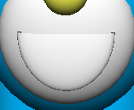
추가 모델링함수 구현
도라에몽의 주머니를 렌더링하기 위한 함수, 반구를 직접 정점을 생성해서 만들어내었음
void renderHemisphere(float radius, int slices = 32, int stacks = 16)
순서는 다음과 같음
세로 각 분할: stacks 수만큼 θ 범위를 나눔 → 수평 띠 구성 가로 각 분할: slices 수만큼 φ를 나눔 → 각 띠마다 삼각형 스트립 생성 정점 계산: x = cos(φ) * sin(θ)y = sin(φ) * sin(θ)z = cos(θ) 정점 삽입: 각 띠마다 두 줄의 세로 정점(theta1, theta2)을 번갈아 가며 넣음 → GL_TRIANGLE_STRIP

Slide 8
모델링 구현
모델링 각 부는 void renderDoraBody()처럼 함수 단위로 패킹해서 사용함
SceneNode* bodyParts = new SceneNode(); bodyParts->setRenderFunction(renderDoraBodyParts); bodyParts->setTranslation(0.0f, -0.08f, 0.695f); body->addChild(bodyParts);
코드 흐름은 위와같음

Slide 9
모델링 구현
모델링 예시
몸체, 배, 머리, 방울 등은 glutSolidSphere로 구현
목줄은 glutSolidTorus로 구현
얼굴은 glBindTexture(GL_TEXTURE_2D, faceTextureId);, gluSphere를 이용해 구현
팔과 다리는 위 슬라이드의 renderTaperedEllipticBulgedCylinder로 구현
주머니는 위 슬라이드의 renderHemisphere로 구현

Slide 10
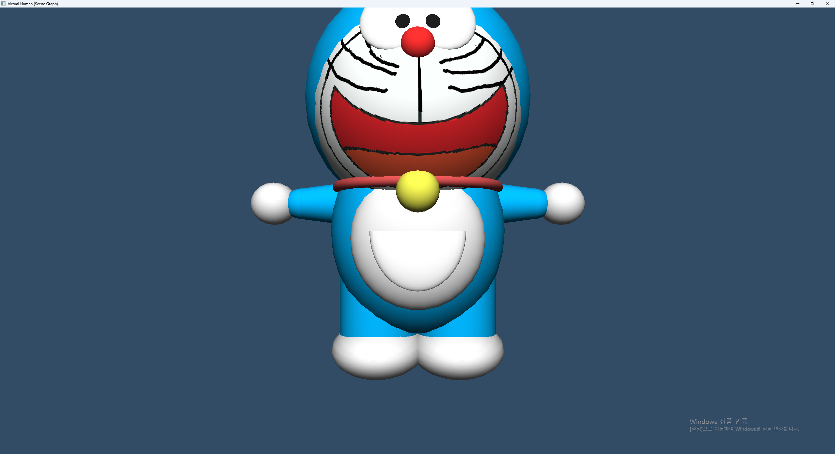
실행화면

Slide 11
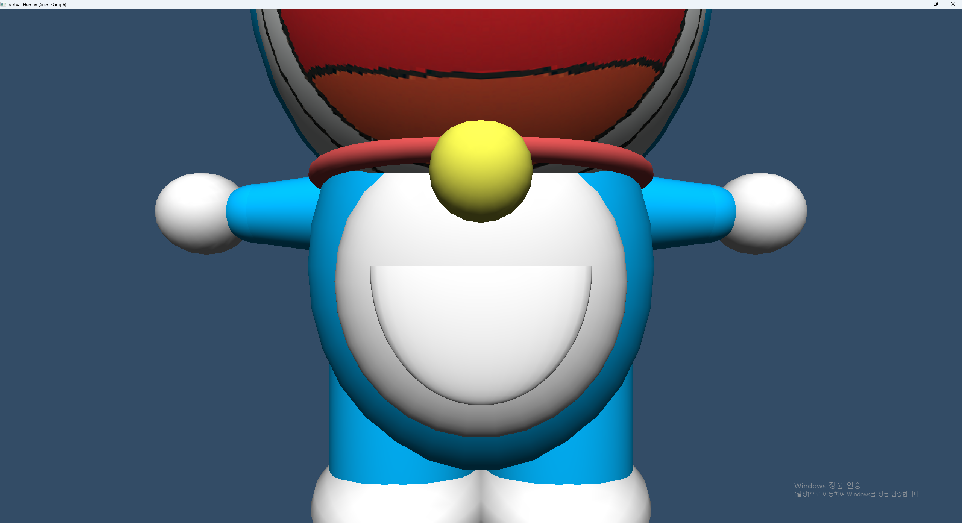
실행화면 -2 zoom-in

Slide 12
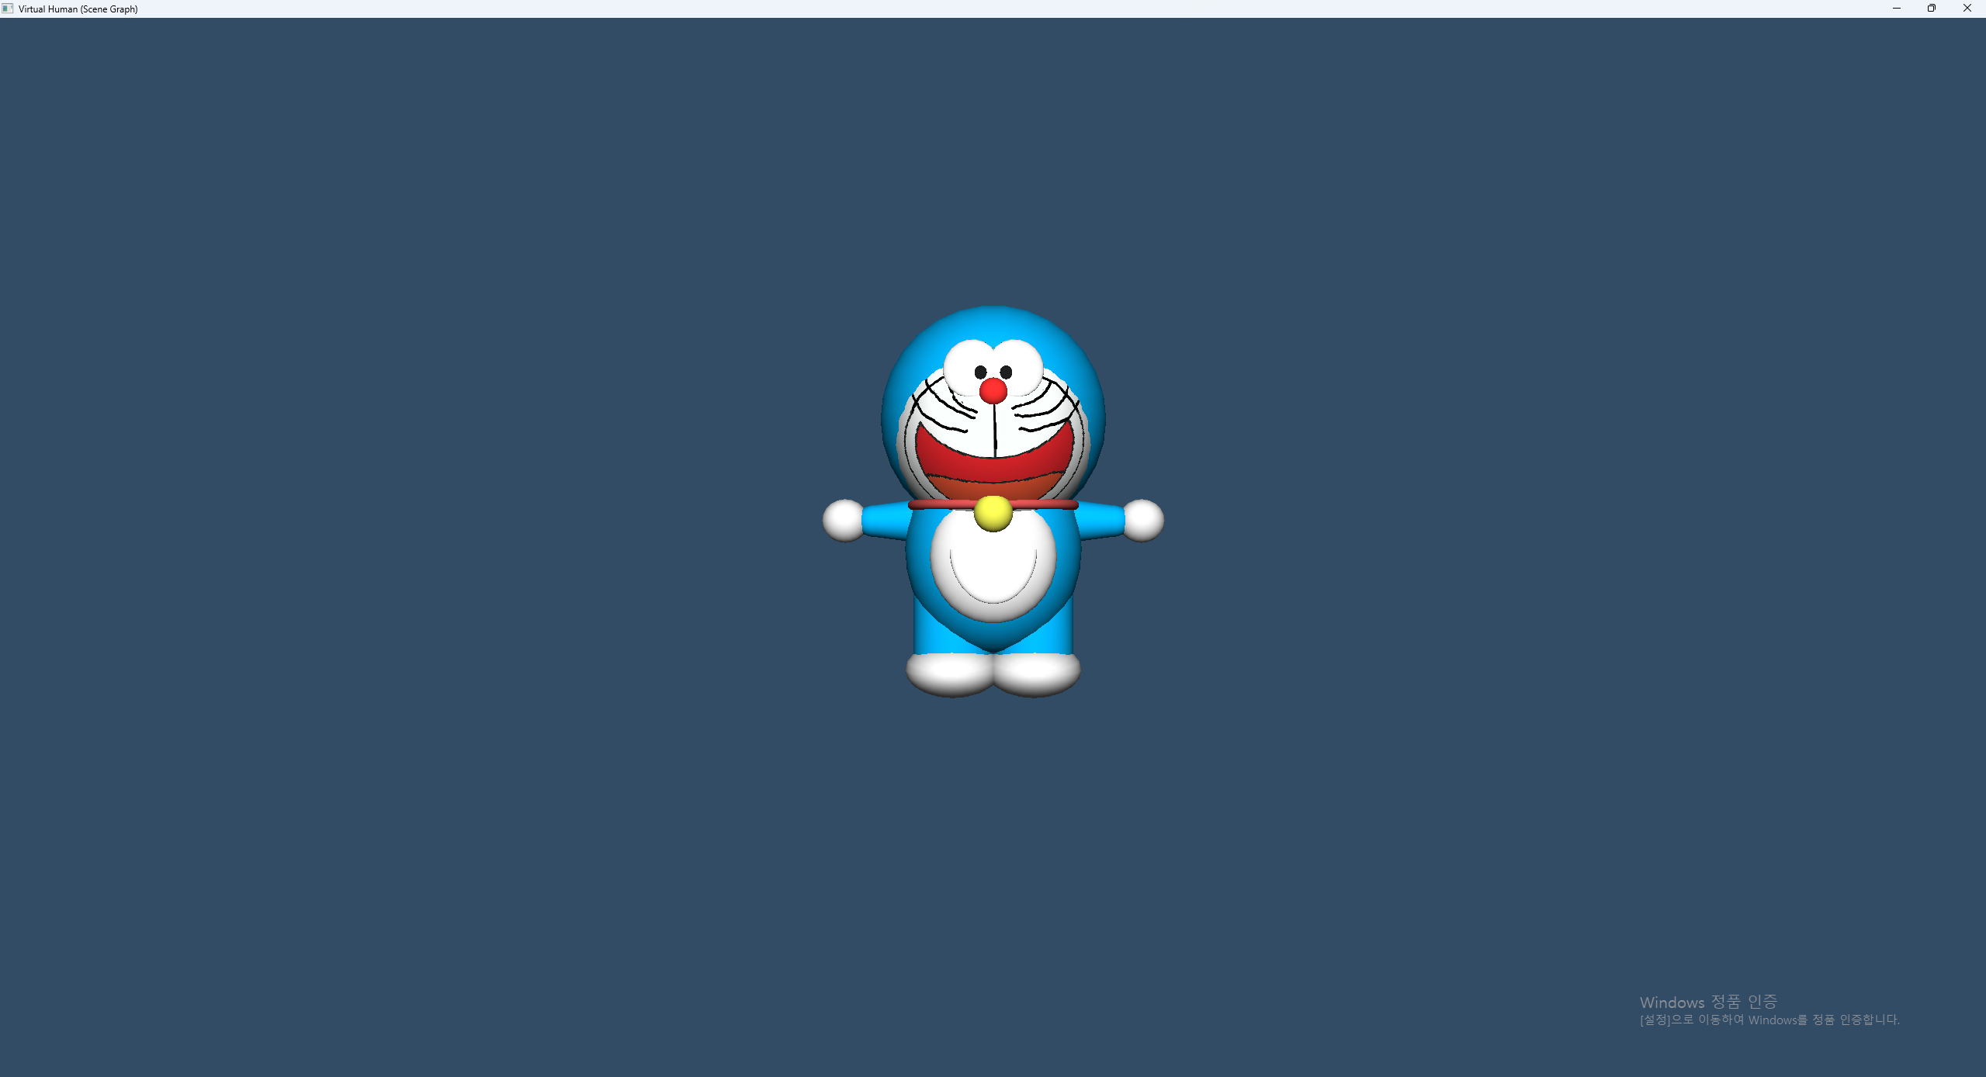
실행화면 -3 zoom-out

Slide 13
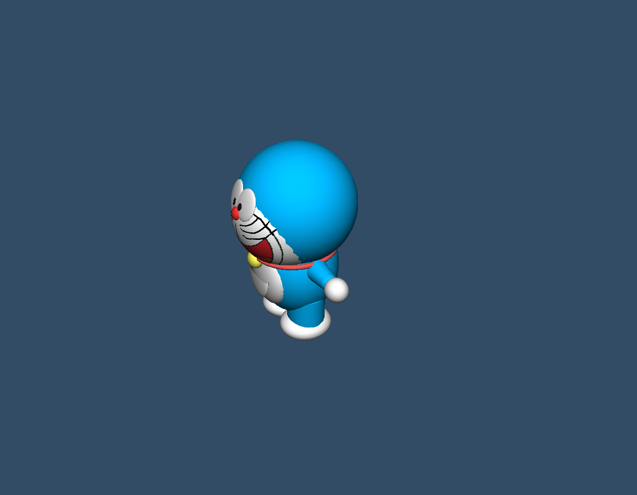
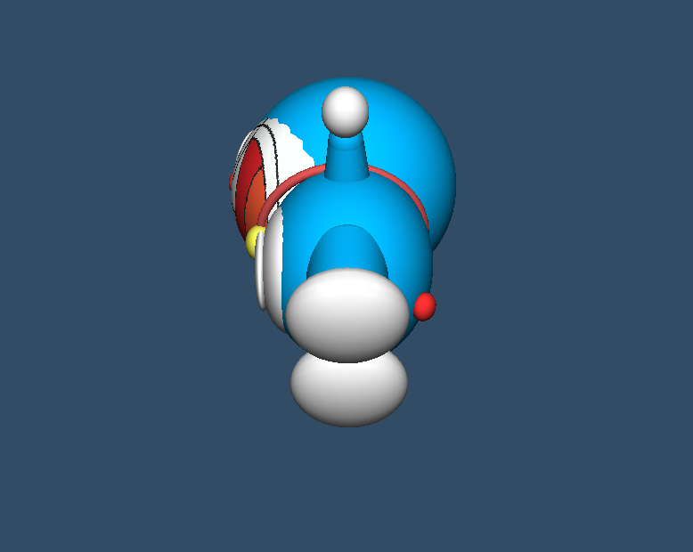
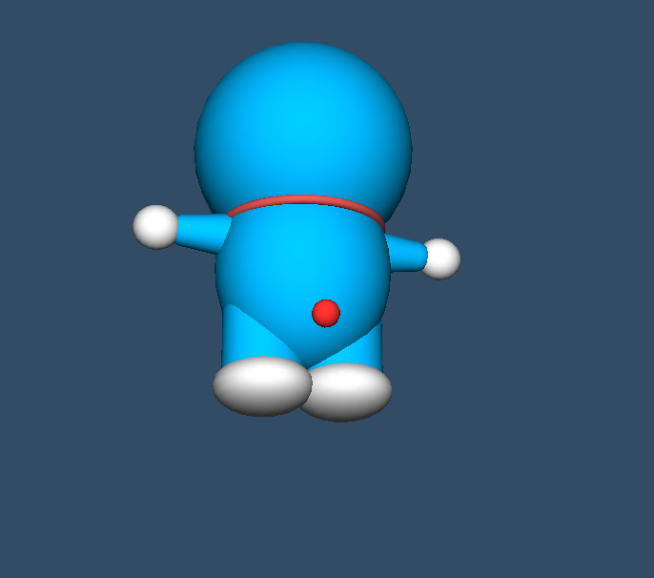
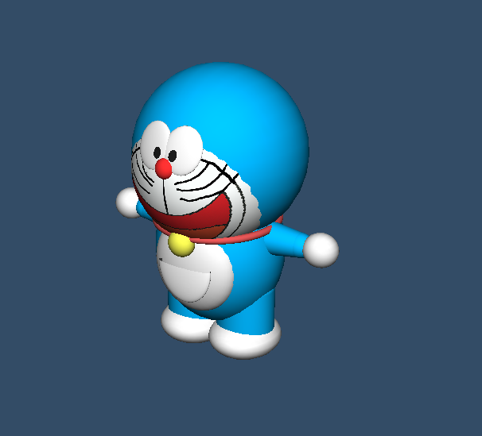
실행화면 -4 자유시점

Slide 14
결론, 느낀점
지금까지 3D모델링은 게임 엔진 프로그램을 통해서 간접적으로 접해본 경험밖에 없었는데, 그 뒤에서 각 객체들이 이러한 변환과정을 거쳐서 생성이 되는 거구나 하는 생각에 되게 신기한 경험이었다.
텍스처링은 상당히 난해해서, 처음 이해하는 데에도 난항이 있었고, 곡면에 맞는 텍스처를 제작하는 데 꽤 어려움이 컸다. 분명히 더 좋은 방식이 있을 것 같은데, 텍스처링을 깊게 공부하기에는 시간적으로 여유롭지 못했던 점이 아쉽다.
굉장히 재미있는 프로젝트였다!!
그리고 시연 영상의 경우, 녹화 fps때문에 끊겨 보이지만 실제 실행시에는 정상동작함

